Slide 1
マンデルブロ集合の数理
延原 肇

Slide 2

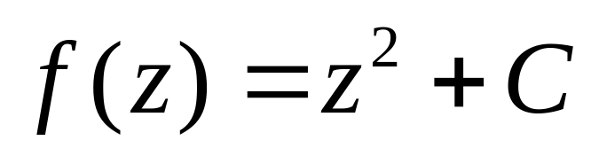
マンデルブロ集合
複素関数
マンデルブロ集合は、右の複素関数から生成されます。
さて、どうやって生成されるのか、これからゆっくり説明
しますので理解してください。

Slide 3
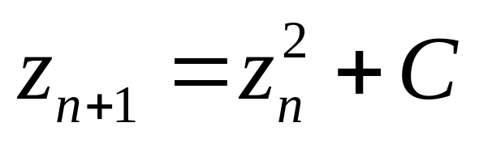
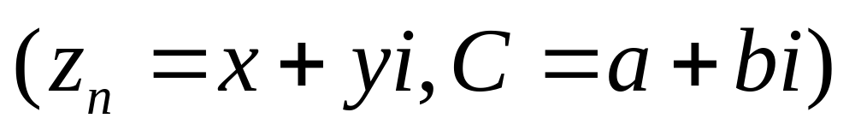
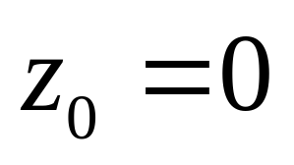
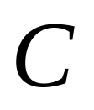
マンデルブロ集合
複素関数の反復写像
から出発させ、n を大きく（反復回数を大きく）
とっても、発散しない
の集合のことを
マンデルブロ集合といいます。わかりましたか？
「わけわかんねーよ」という人、安心してください。次のスライドから
もう少し簡単に説明してゆきます。

Slide 4
図と数式の対応について
左図の各点の明るさは、各点おける発散する速さを
表していて、暗いほど、発散する速さが速い。
逆に、明るいほど、発散しないで収束していることを
表しています。
次から、具体的に右の数式を展開して、わかりやすく
してみます。

Slide 5

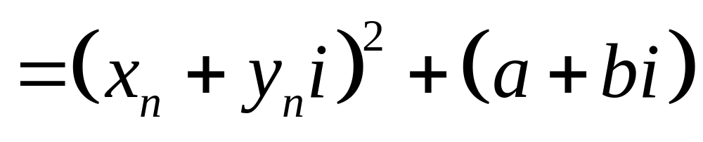
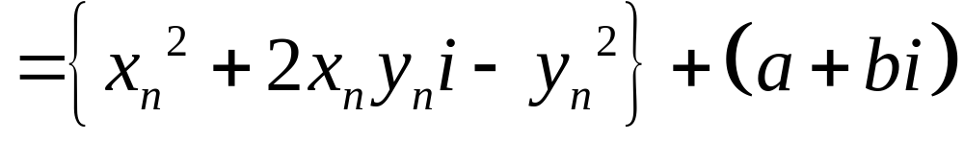
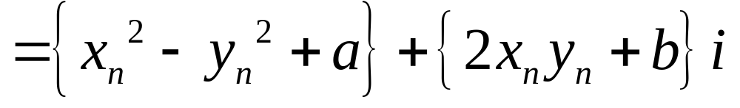
マンデルブロ集合の数学的意味（１）
見通しがつけやすいように変形
実数部
虚数部

Slide 6
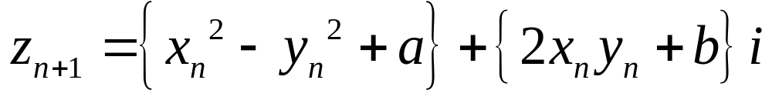
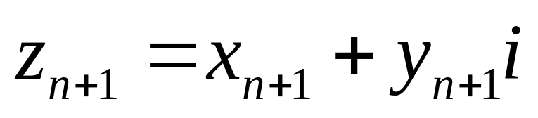
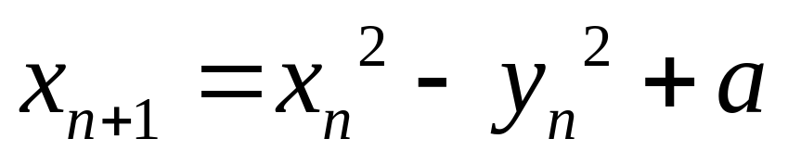
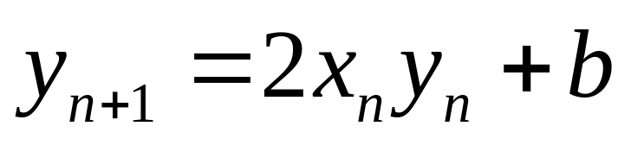
マンデルブロ集合の数学的意味（2）
実数部については
虚数部については
をひたすら計算すればよい

Slide 7
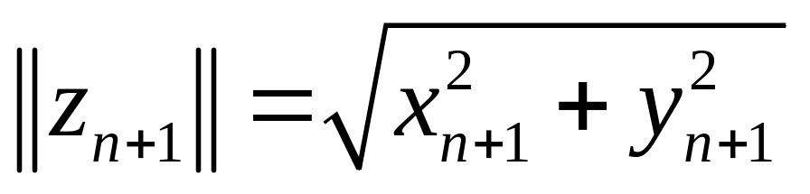
マンデルブロ集合の数学的意味（３）
発散する速さはどうやったらわかる？
複素数の絶対値を調べるとよい
絶対値が急激に大きくなると発散と判定できる

Slide 8
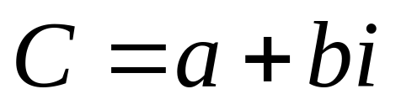
マンデルブロ集合の数学的意味（４）
この図は、何を示しているのか？
b
a
各点(a,b)における発散する速さ
（暗いほど、発散する速さが速い）

Slide 9
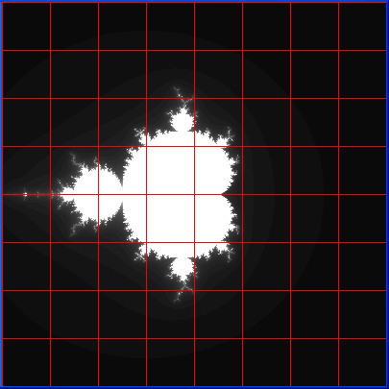
ちょっと計算してみよう
(a,b)=(-2.0,2.0)
(a,b)=(0,2.0)
(a,b)=(2.0,2.0)
(a,b)
=(-2.0,0.0)
(a,b)
=(2.0,0.0)
(a,b)=(-2.0,-2.0)
(a,b)=(2.0,-2.0)

Slide 10
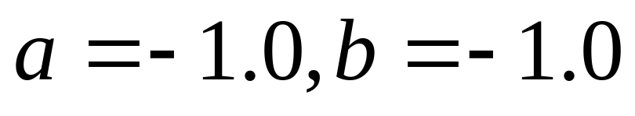
<number> / 20
例えば・・・
として、以下の式で発散の様子を
調べてみると・・・

Slide 11
計算の様子
 | a = -1.0 | b = -1.0
反復回数 | x | y | x^2+y^2
0 | -1.00 | -1.00 | 2.00
1 | -1.00 | 1.00 | 2.00
2 | -1.00 | -3.00 | 10.00
3 | -9.00 | 5.00 | 106.00
4 | 55.00 | -91.00 | 11306.00
絶対値が急激に大きくなるので発散
＝対応する点の明るさは暗い

Slide 12
a=-1.0, b=-0.5の計算の様子
 | a = -1.0 | b = -0.5
反復回数 | x | y | x^2+y^2
0 | -1.00 | -0.50 | 1.25
1 | -0.25 | 0.50 | 0.31
2 | -1.19 | -0.75 | 1.97
3 | -0.15 | 1.28 | 1.66
4 | -2.62 | -0.89 | 7.65
5 | 5.06 | 4.16 | 42.96
6 | 7.31 | 41.65 | 1788.42
7 | -1682.62 | 608.28 | 3201199.25
絶対値が急激に大きくなるので発散
＝対応する点の明るさは暗い

Slide 13
a=-1.0, b=0.0の計算の様子
 | a = -1.0 | b = 0.0
反復回数 | x | y | x^2+y^2
0 | -1.00 | 0.00 | 1.00
1 | 0.00 | 0.00 | 0.00
2 | -1.00 | 0.00 | 1.00
3 | 0.00 | 0.00 | 0.00
4 | -1.00 | 0.00 | 1.00
5 | 0.00 | 0.00 | 0.00
6 | -1.00 | 0.00 | 1.00
7 | 0.00 | 0.00 | 0.00
8 | -1.00 | 0.00 | 1.00
9 | 0.00 | 0.00 | 0.00
絶対値は発散せずに、0と1で振動。
＝対応する点は明るい

Slide 14
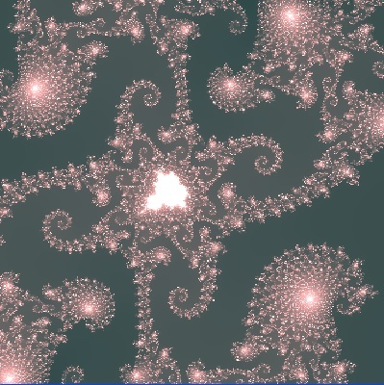
マンデルブロ集合の不思議な性質
拡大すると不思議な模様が見えてくる

Slide 15
マンデルブロ集合は宇宙？
<number> / 20
いろいろな位置を拡大することで、
様々な様相を観測することが可能
この小さい空間に、神秘的で驚異的な
構造が無限に存在する

Slide 16

マンデルブロ集合をいざ探検！

